Slide 1
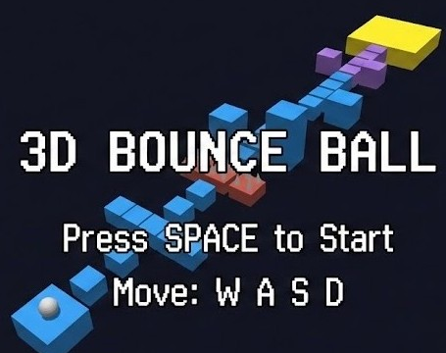
2025 컴퓨터 그래픽스
발표자료
02반 2022180011 김태건
01반 2022180016 백성윤

Slide 2
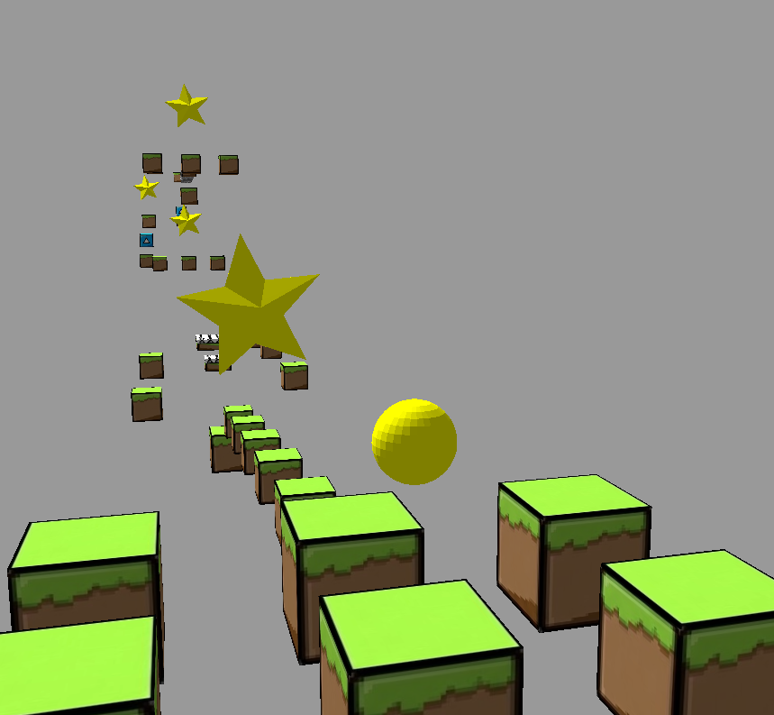
3D 바운스 볼
이동 W/A/S/D
마우스 드래그로 카메라 회전

Slide 3
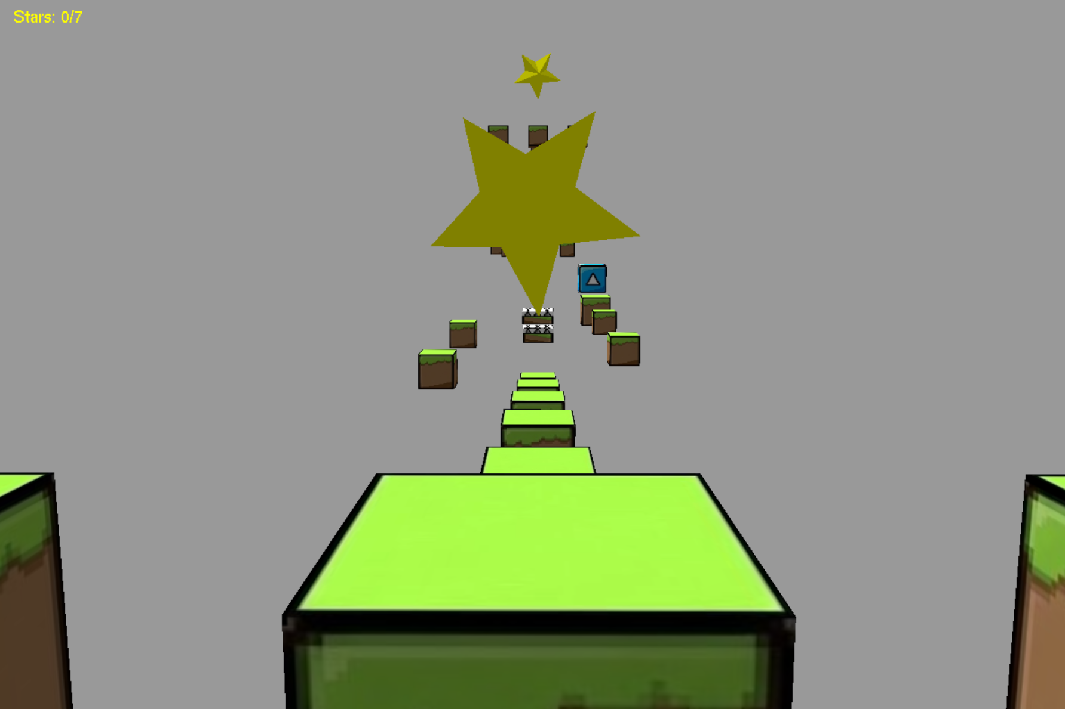
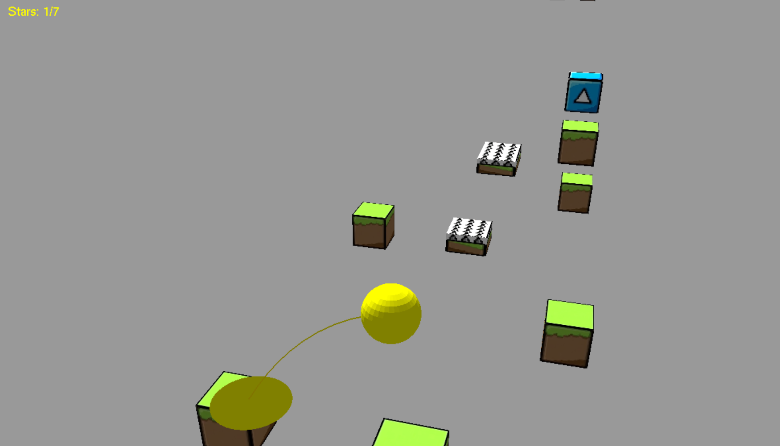
3D 바운스 볼
v키로 1인칭 / 3인칭 변경 가능
t키로 공의 경로 추적 가능
별을 먹으면 먹은 위치로 세이브 포인트 변경

Slide 4
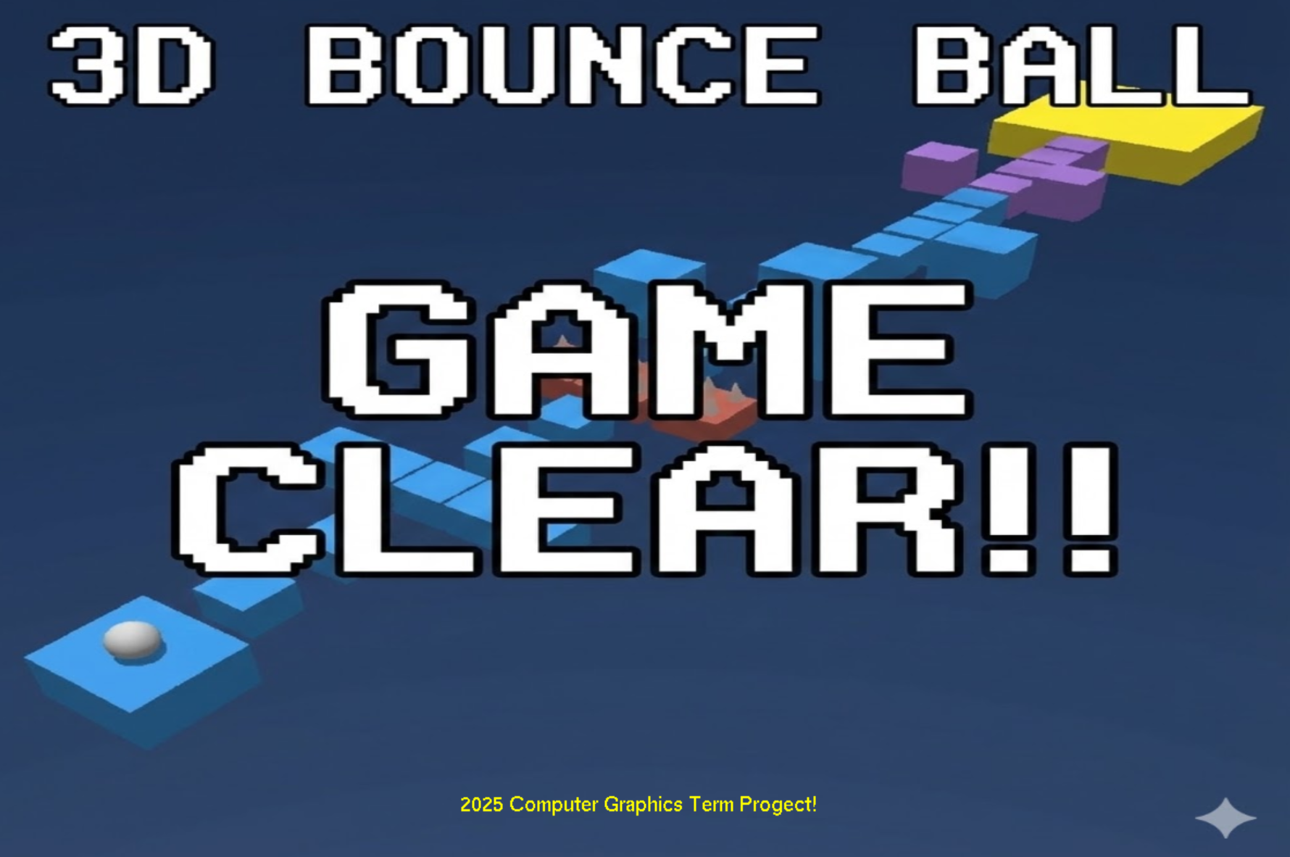
3D 바운스 볼
별을 다 먹으면 게임 클리어

Slide 5

3D 바운스 볼
데모 시연!

